Slide 1
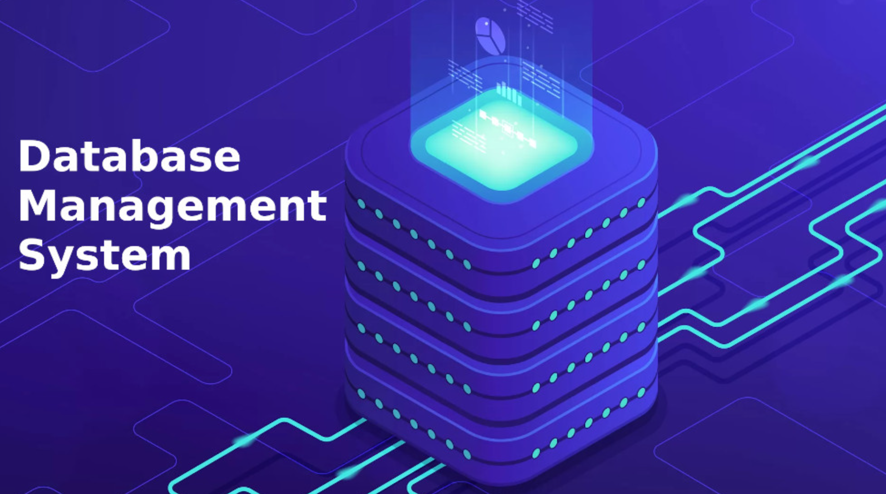
Database
Lecture 1: Introduction to the course
Prof. So-Hyun Park (sohyunpark@dongguk.ac.kr)

Slide 2
목차
01
강의 소개, 강의 목표
02
주차별강의내용
03
평가방법
04
공지사항

Slide 3
강의 목표
데이터베이스 시스템
목표 1
데이터베이스 시스템 개요, 파일 시스템 vs. DBMS, DBMS 발전 과정
관계 데이터 모델과 제약조건
목표 2
관계 데이터 모델의 개념, 릴레이션의 특성과 키, 무결성 제약조건
관계 대수와 SQL
목표 3
MS SQL Server 설치, 관계 대수 (SELECT, INSERT, DELETE, UPDATE)
목표 4
데이터베이스 설계
ER 모델, 물리적 데이터베이스 설계
데이터베이스 고급
목표 5
릴레이션 정규화, 뷰, 트랜잭션, 보안

Slide 4
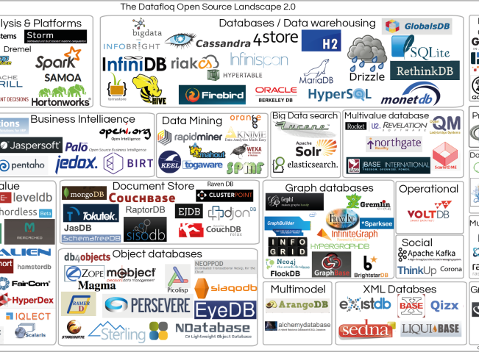
강의 수강 시 Benefit
MSSQL
실습
관계형 데이터베이스인 MSSQL 학습
실무에서 주로 활용되는 데이터베이스 시스템 프로그래밍 예제로 실전 연습
특별 강의
자격증
대기업 인사
초청 강의 예정
SQLD와 같은 데이터베이스 자격증 취득에 필요한 기초 기능 학습

Slide 5
주차 별 강의 내용
주차 별 강의 내용은 변동 될 수 있음
데이터베이스
시스템
관계 대수와 SQL
데이터베이스
고급
데이터베이스 시스템 개요, 파일 시스템 vs. DBMS,
DBMS 발전 과정
MS SQL Server 설치, 관계 대수
릴레이션 정규화, 뷰, 트랜잭션, 보안
9월
11월
관계 데이터 모델과 제약조건
데이터베이스
설계
12월
Start
10월
관계 데이터 모델의 개념, 릴레이션의 특성과 키, 무결성 제약조건
ER 모델, 물리적 데이터베이스 설계

Slide 6
보강일 공지
 | 수업 일자 | 수업 시간 | 특이사항
1주차 | 9/6 (수) | 13:30-15:00
 | 9/7 (목) | 9:00-10:30
2주차 | 9/13 (수) | 13:30-15:00
 | 9/14 (목) | 9:00-10:30
3주차 | 9/20 (수) | 13:30-15:00
 | 9/21 (목) | 9:00-10:30
4주차 | 10/4 (수) | 13:30-15:00
 | 10/5 (목) | 9:00-10:30
5주차 | 10/11 (수) | 13:30-15:00
 | 10/12 (목) | 9:00-10:30
6주차 | 10/18 (수) | 13:30-15:00
 | 10/19 (목) | 9:00-10:30
7주차 | 10/25 (수) | 13:30-15:00
 | 10/26 (목) | 9:00-10:30
8주차 | 11/1 (수) | 13:30-15:00
 | 11/2 (목) | 9:00-10:30 | 중간고사

Slide 7
보강일 공지
 | 수업 일자 | 수업 시간 | 특이사항
9주차 | 11/8 (수) | 13:30-15:00
 | 11/9 (목) | 9:00-10:30
10주차 | 11/15 (수) | 13:30-15:00
 | 11/16 (목) | 9:00-10:30
11주차 | 11/22 (수) | 13:30-15:00
 | 11/23 (목) | 9:00-10:30
12주차 | 11/29 (수) | 13:30-15:00
 | 11/30 (목) | 9:00-10:30
13주차 | 12/6 (수) | 13:30-15:00
 | 12/7 (목) | 9:00-10:30
14주차 | 12/13 (수) | 13:30-15:00
 | 12/14 (목) | 9:00-10:30
15주차 | 12/21 (목) | 9:00-10:30 | 9/28 (목) 추석 의무보강일
 | 12/21 (목) | 10:30-12:00 | 9/27 (수) 추석 보강일 (기말고사)

Slide 8


교재와
참고문헌
데이터베이스 배움터
제 3판
01
홍의경,
생능출판,
2012
데이터베이스
개론과 실습 제 2판
02
박우창, 남송휘, 이현룡,
한빛아카데미,
2021
데이터베이스 개론과
SQL 실무
03
김은영,
도서출판 홍릉,
2019

Slide 9
평가 방법
25%
30%
30%
15%
중간고사
기말고사
과제
출결과 태도
데이터베이스 시스템, 관계 데이터 모델과 제약조건, 관계 대수와 SQL 관련 내용으로
중간고사 진행
프로젝트 발표로
기말고사 대체
수업 내용 복습을 위한
연습 문제, 퀴즈 등
수시 과제
(이클래스 제출)

Slide 10
강의 계획
강의 방식
강의 50%, 실습 50%
강의 자료
과제
강의 자료는 강의 1시간 전에
동국대학교 이클래스에서 확인 가능
과제는 동국대학교 이클래스에 공지할예정
표절
과제물 동료, 인터넷 Copy 검출 또는 시스템 표절 검사 검출 시 즉시 F 학점 처리

Slide 11
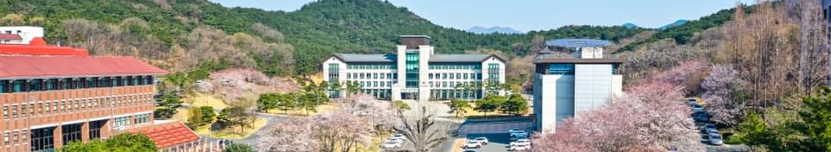
시험
출석
지각
결석
중간고사/기말고사
미 응시 경우 F.
중간고사/기말고사
총합 10점 미만의 경우
다른 성적과 무관하게 F
1회 결석 1점 감점.
특별한 사유가 있을 경우 한 학기 당 한번의 결석 허용*
3회 지각은 1회의 결석.
사전 설명 없이 30분 이상 자리 비울 경우 조퇴 처리
(조퇴 = 지각)
8회 이상 결석 시 F.
수업 시작 20분 이후
입장 or 사전 설명 없이
1시간 이상 자리 비울 경우
결석 처리
*출결 기기가 작동이 안될 경우 출석은 수업 시작 후 10분후까지, 지각은 수업 시작 후 20분후까지
교수님에게 직접 얘기했을 경우만 정정 가능 이후 건에 대해서는 본인이 확인을 안 한 부분이기에 정정 불가
*특별한 사유가 있는 경우 출석 인정 방법 : 결석 당일 최소 1일 전 출석 인정 여부를 확인 받은 후 (이메일),
결석 이후 유고 결석 인정서와 해당 증빙 서류를 제출해야 인정. 무단 결석을 결석 처리 됨.

Slide 12
Questions?
See you next time!

